Slide 1



TRƯỜNG TIỂU HỌC THANH TRÌ
CHÀO MỪNG QUÝ THẦY CÔ
VỀ DỰ GIỜ THĂM LỚP
Hoạt động trải nghiệm
BÀI 30
VÒNG TAY BẠN BÈ

Slide 2


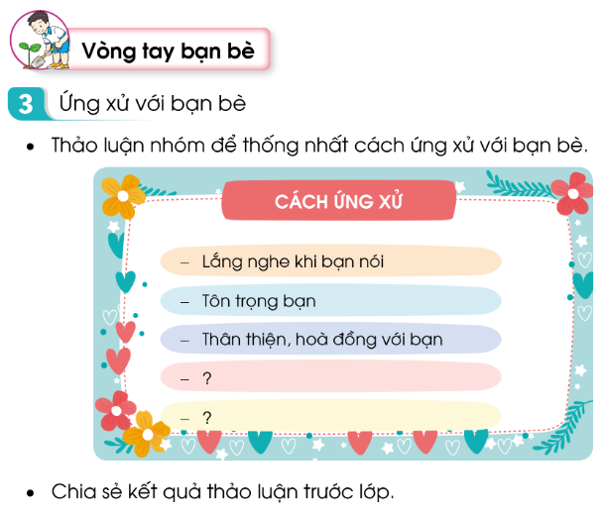
Thứ năm ngày 6 tháng 4 năm 2023
HOẠT ĐỘNG TRẢI NGHIỆM
Bài 30: VÒNG TAY BẠN BÈ
Thảo luận nhóm 4
Vòng tay bạn bè
3
Ứng xử với bạn bè

Slide 3
Chia sẻ kết quả thảo luận
Vòng tay bạn bè
3
Ứng xử với bạn bè

Slide 4
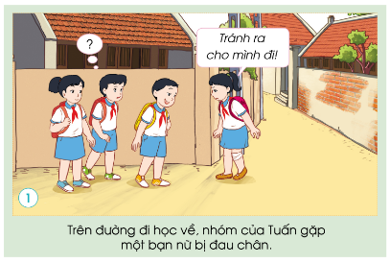
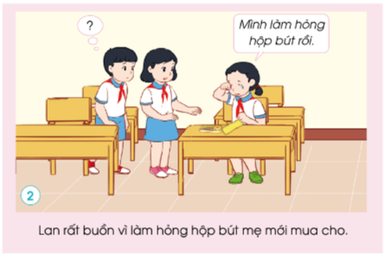
Vòng tay bạn bè
4
Thực hành ứng xử với bạn bè
Quan sát tranh và thảo luận về cách ứng xử với bạn trong mỗi tình huống sau.
Đóng vai thực hành ứng xử với bạn
Chia sẻ điều em học được qua xử lí tình huống.

Slide 5

XIN CHÂN THÀNH CẢM ƠN
QUÝ THẦY CÔ GIÁO VÀ CÁC EM

